Slide 1
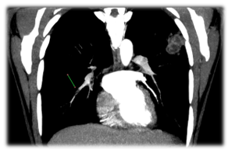
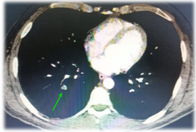
P-129
ASMA Y RIESGO AUMENTADO DE TROMBOEMBOLISMO PULMONAR: REPORTE DE CASOS
Juan Pablo Cuesta, Lucia Trinidad Sosa, Romina Turk, Jose Malet, Ricardo Del Olmo
Hospital de Rehabilitación Respiratoria María Ferrer, Buenos Aires, Argentina
INTRODUCCIÓN
El asma se asocia a activación de la coagulación, encontrando niveles elevados de trombina en lavado bronquiloalveolar y esputo. Un estudio de cohorte en Taiwan publicado en 2013 demostró un riesgo 3.24 veces mayor para desarrollar TEP en asmáticos versus población general.
CASO 1
CASO 2
Masculino de 32 años asmático sin tratamiento. Ingresa por crisis asmática casi fatal con requerimiento de asistencia respiratoria mecánica (ARM) en contexto de neumonía adquirida de la comunidad (NAC), siendo tratado con Ampicilina/sulbactam. Sin mejoría en los parámetros gasométricos a pesar de tratamiento broncodilatador y estrategias de reclutamiento alveolar. Se inicia enoxaparina a dosis anticoagulante evidenciando por angiotomografia de torax (angioTC) defecto de relleno en segmento anterior del lóbulo inferior derecho. Evoluciona favorablemente con dosis máximas de corticoides inhalados (ICS). Espirometría posalta: REL 66% VEF1 61%(2.570ml) FVC 76%(3870ml)
Masculino de 34 años, extabaquista, asmático con tratamiento irregular e internación previa por NAC en 2022 y asma casi fatal con requerimiento de ARM por infección por Covid-19 en 2023. Reingresa por asma casi fatal, 17 días luego de su última internación, siendo tratado con Piperacilina-tazobactam. En contexto de reiteradas internaciones por misma causa y con tratamiento óptimo, se decide iniciar tratamiento anticoagulante y posterior angioTC, dando como resultado un defecto de llenado subsegmentario posterior del lóbulo inferior derecho. Evoluciona favorablemente asociando tratamiento broncodilatador a dosis máximas de ICS. Espirometría previo a alta: REL 75% (LIN 72) FEV1 99%(3690ml) FVC 110%(4950ml)
DISCUSIÓN
CONCLUSIÓN
Se demostró disfunción endotelial con disminución en la activación de óxido nítrico y aumento del Factor tisular. In vitro se evidenció la presencia de diferentes citoquinas que inhiben a la proteína C, como tambien la inhibición del activador de plasminógeno por mastocitos.
El asma se asocia a una actividad procoagulante y antifibrinolítica en las vías respiratorias, aumentando el riesgo de eventos tromboembólicos, siendo un importante factor de riesgo, sobretodo asma grave no controlado.

